Slide 1
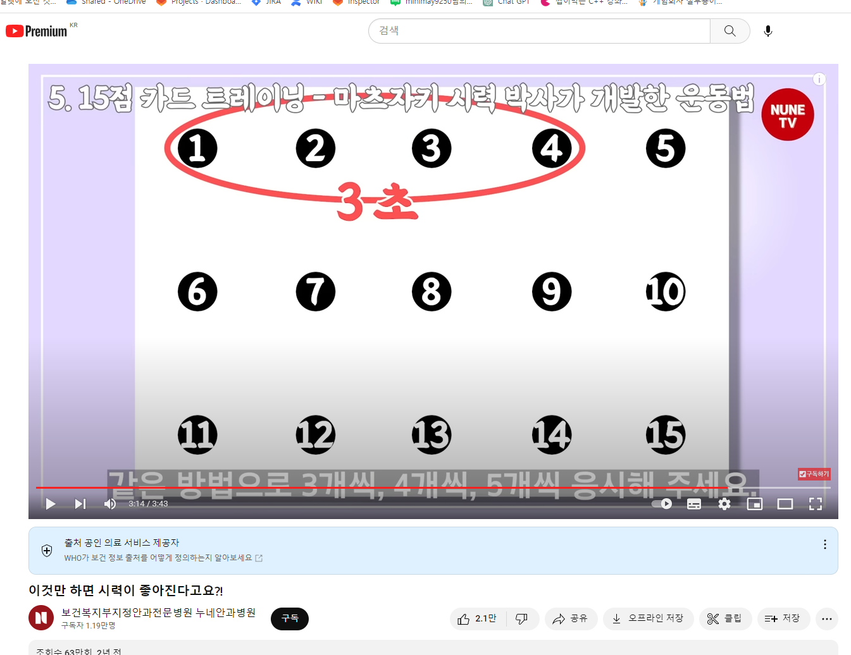
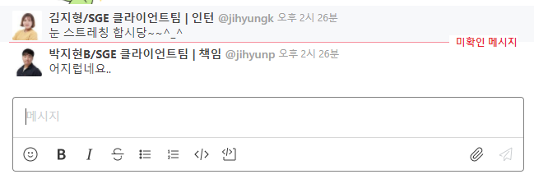
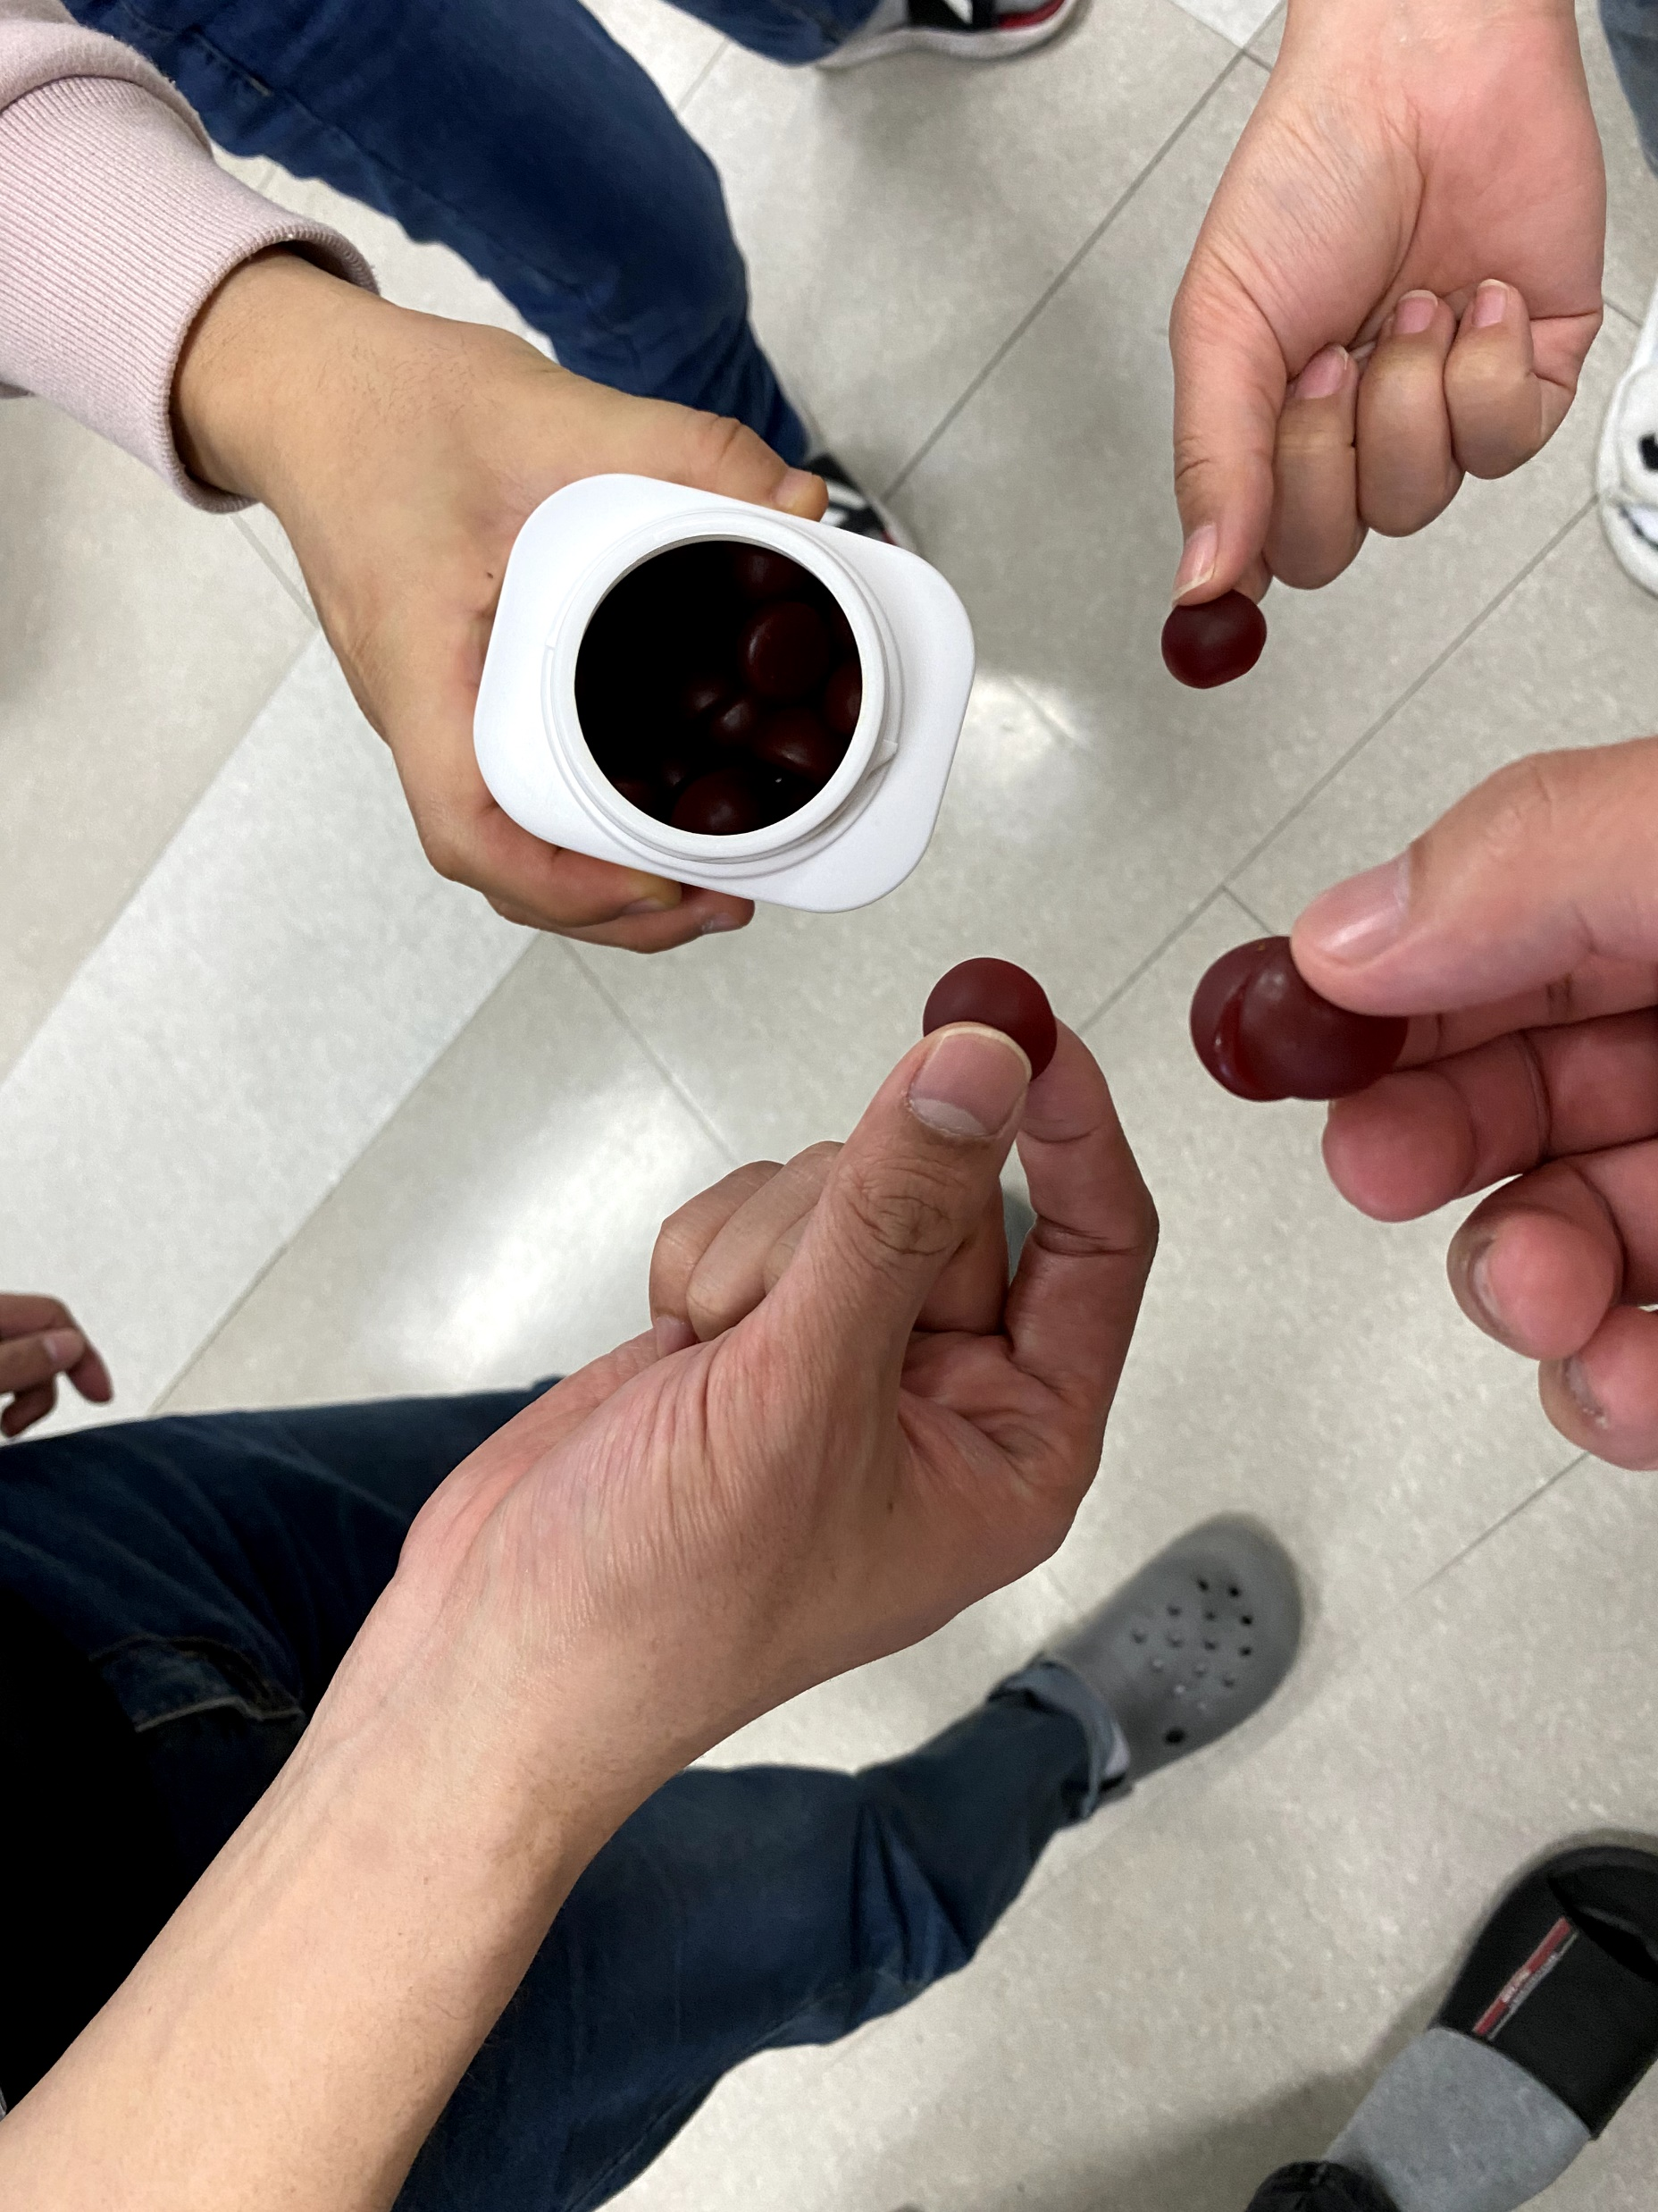
OOO의 내 몸에 눈건강 챌린지 (3.6-3.26)
노안예방과 시력개선! 눈운동하기🙄 클릭 | 오늘은 내가 우리팀 눈건강 알라미⏰ | 노안, 안구건조증 예방! 깜빡임 운동하기😉 클릭
눈건강상태 제출하기(3/6~3/10)📝 클릭 | 3주간 주5일 성공한 달력인증! (3/24~27)📅 | 깜짝퀘스트1
깜짝 퀘스트2 | 깜짝퀘스트3 | 동료와 함께 산책하며 20초간 멀리보기 🌳
tip. 빙고 수에 따라 리워드가 달라져요

Slide 2
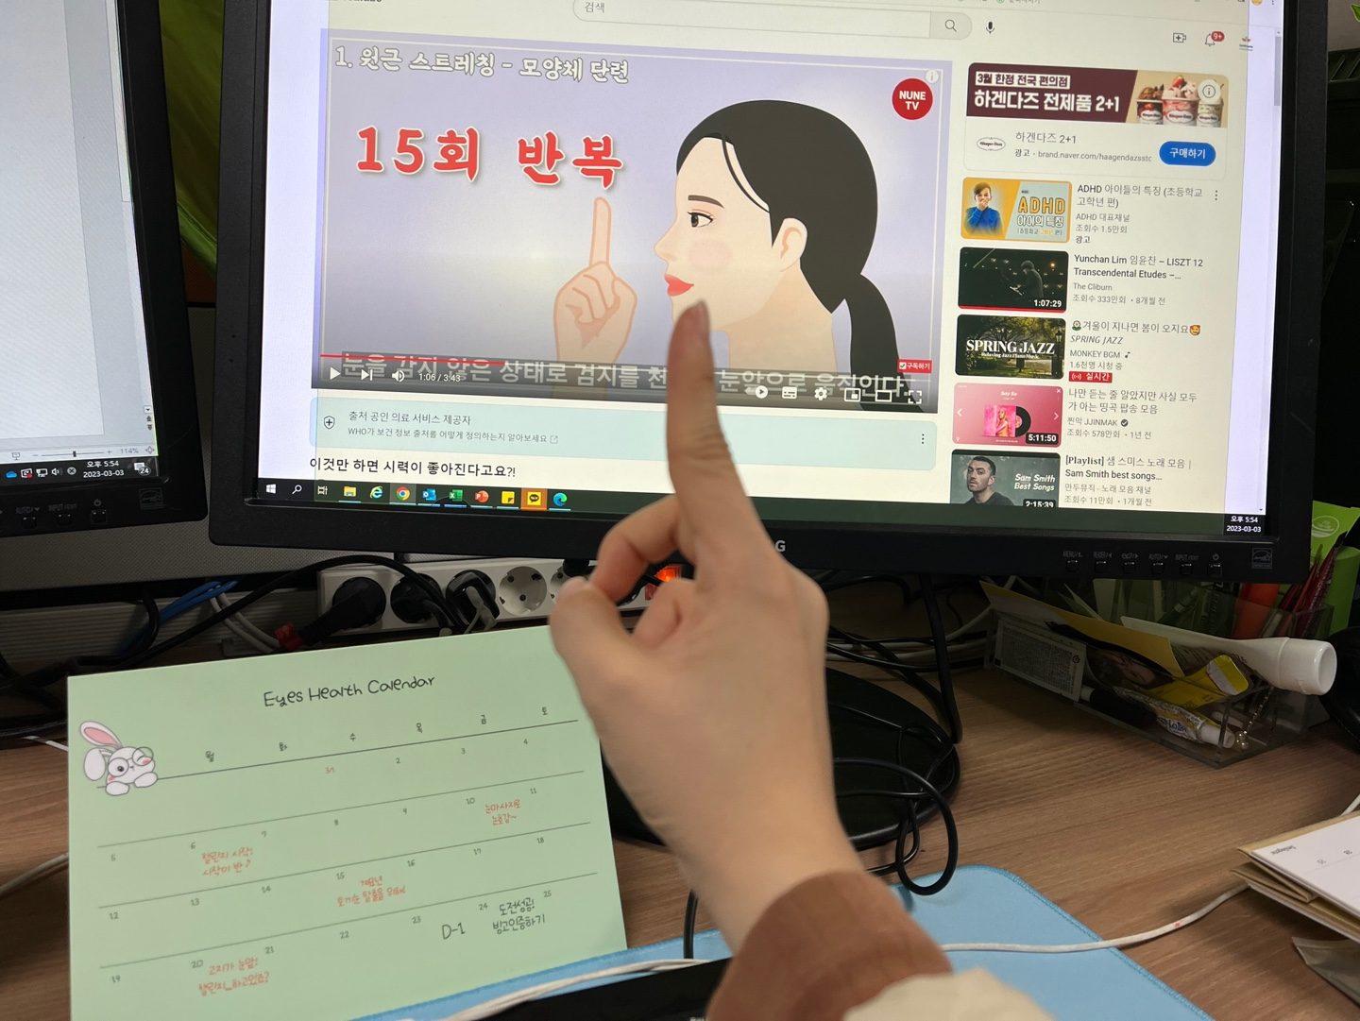
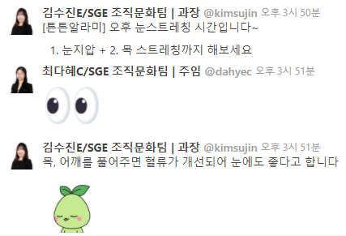
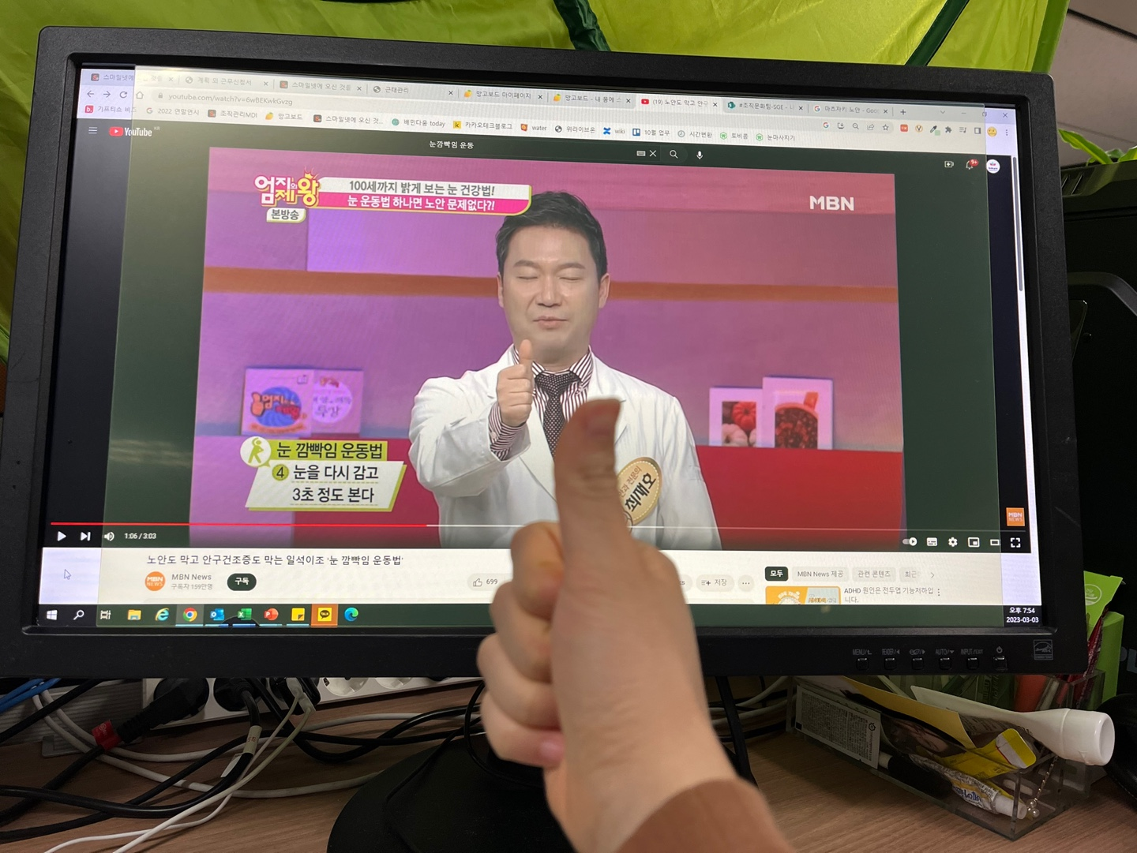
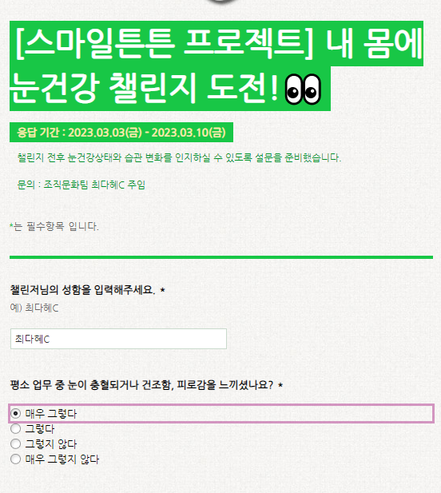
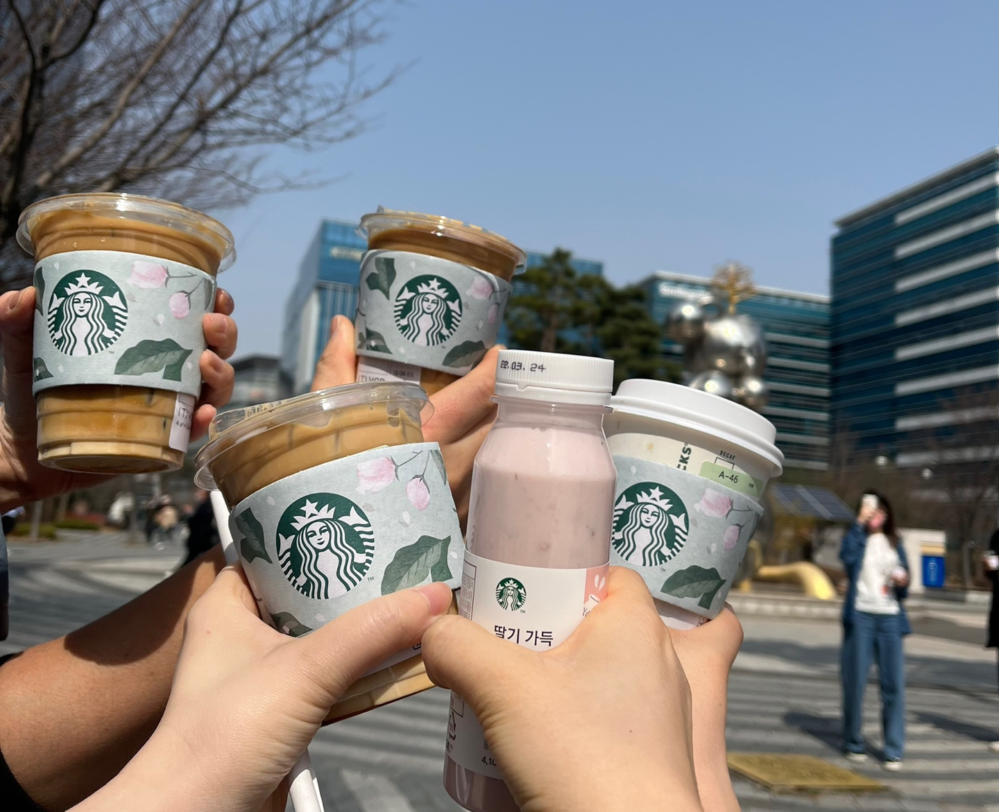
[예시]
OOO의 내 몸에 눈건강 챌린지! (3.6-3.26)
노안예방과 시력개선! 눈운동하기🙄 클릭 | 오늘은 내가 우리팀 눈건강 알라미⏰ | 노안, 안구건조증 예방! 깜빡임 운동하기😉 클릭
눈건강상태 제출하기(3/6~3/10)📝 클릭 | 3주간 주5일 성공한 달력인증! (3/24~27)📅 | 깜짝퀘스트1
깜짝 퀘스트2 | 깜짝퀘스트3 | 동료와 함께 산책하며 20초간 멀리보기 🌳
?
?
?
tip. 빙고 수에 따라 리워드가 달라져요

